Slide 1
Deep Learning Applications for Robotics using TensorFlow and JdeRobot
Trabajo de Fin de Grado
Ignacio Condés Menchén
Grado en Ingeniería en
Sistemas de Telecomunicaciones
12 de junio de 2018

Slide 2
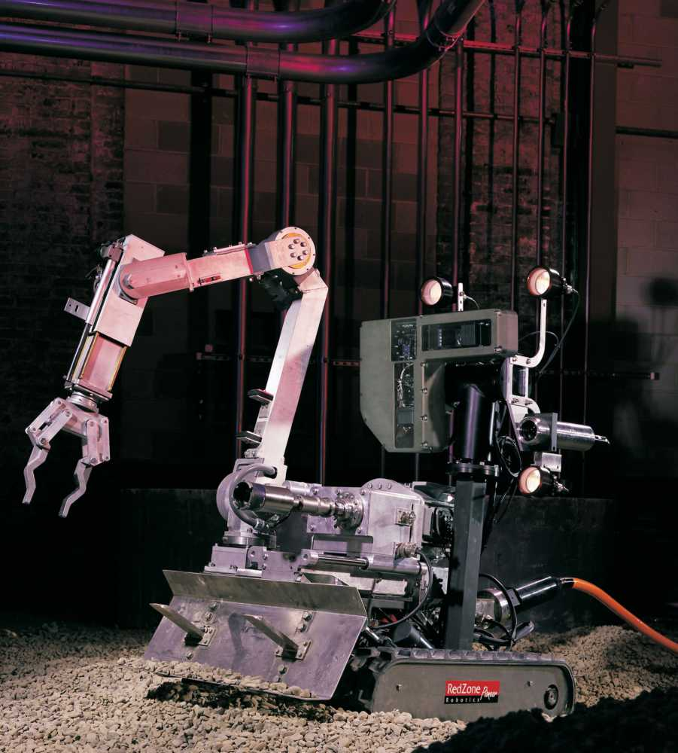

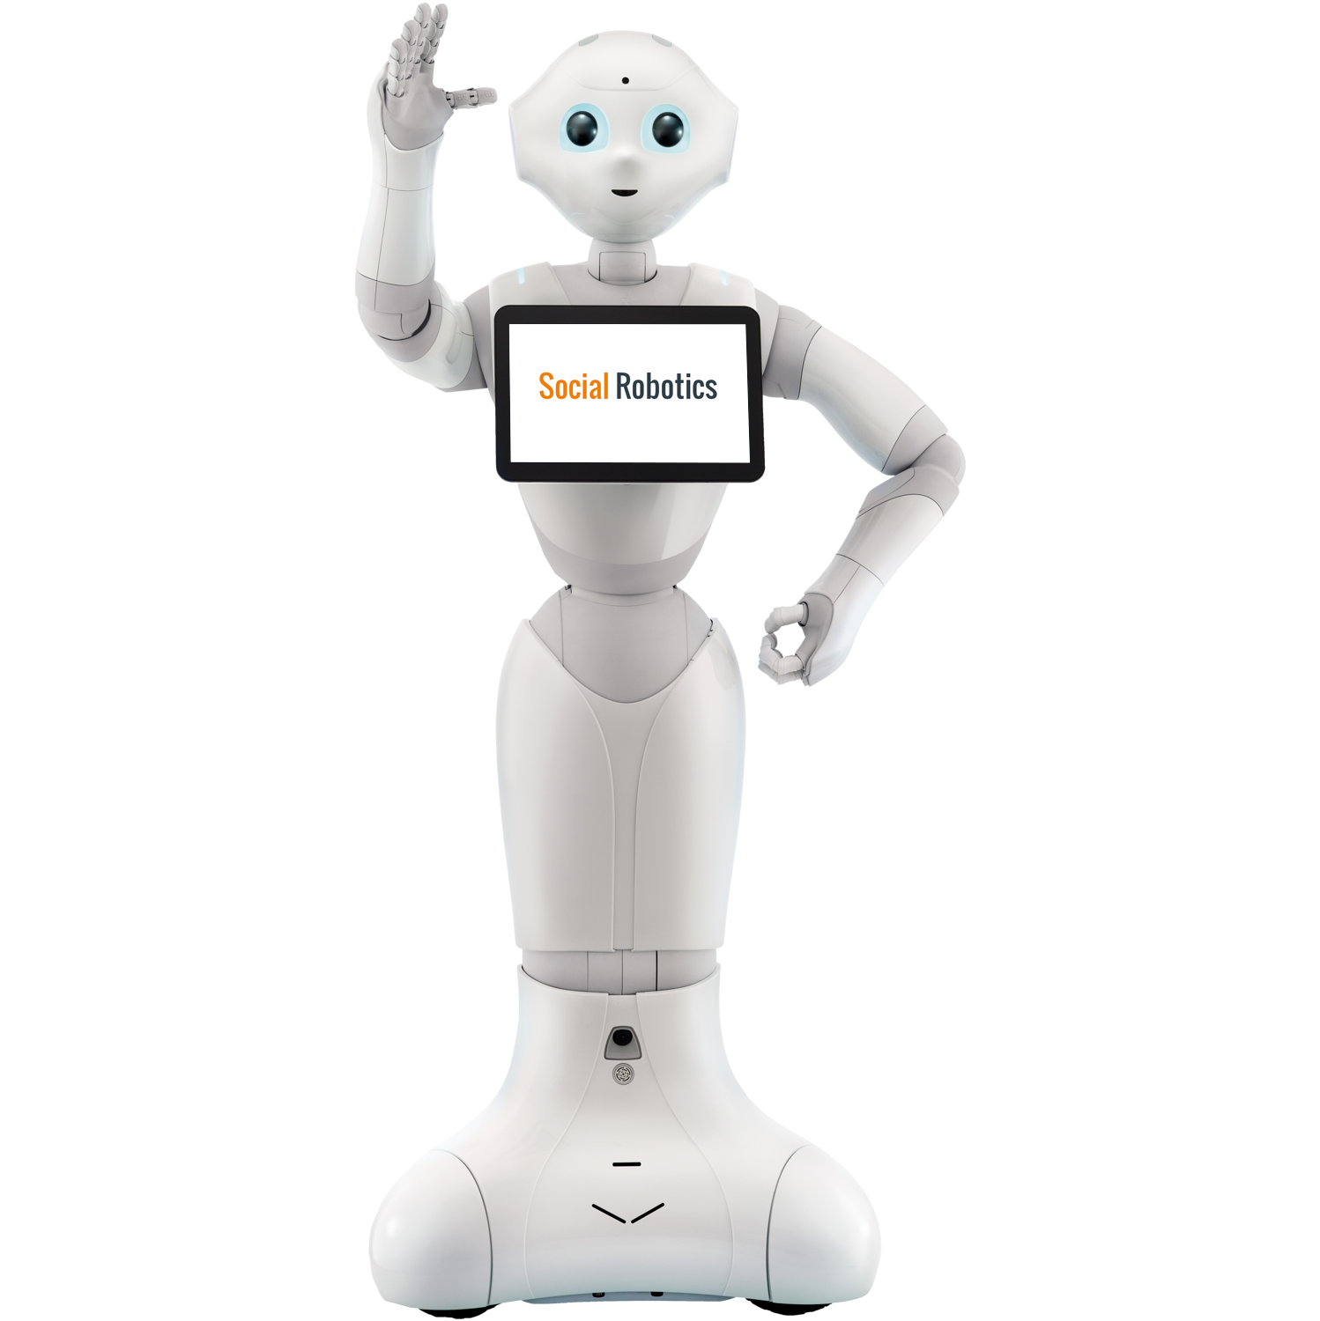
Introducción
Robótica
Robots teleoperados
Robots autónomos

Slide 3
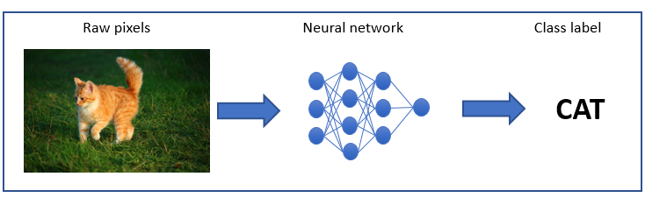
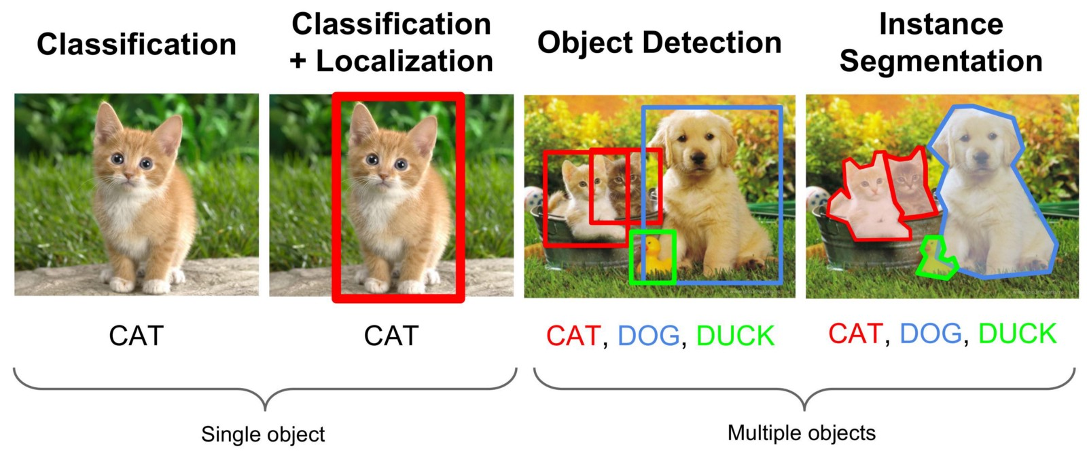
Deep Learning_{(1/2)}
Introducción
Machine Learning en Visión Artificial:
Clasificación: determinar la clase (grupo) más adecuada para una imagen dada.
Detección: determinar presencia y posición en una imagen de un determinado objeto/instancia.

Slide 4
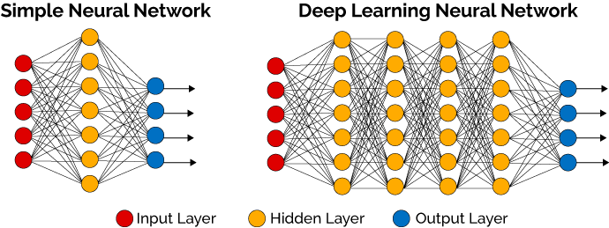
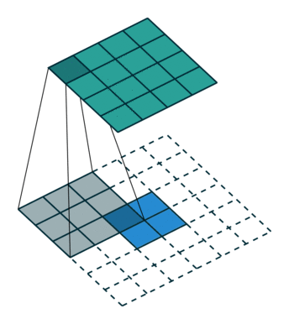
Deep Learning_{(2/2)}
Introducción
Redes neuronales
Operador: convolución

Slide 5
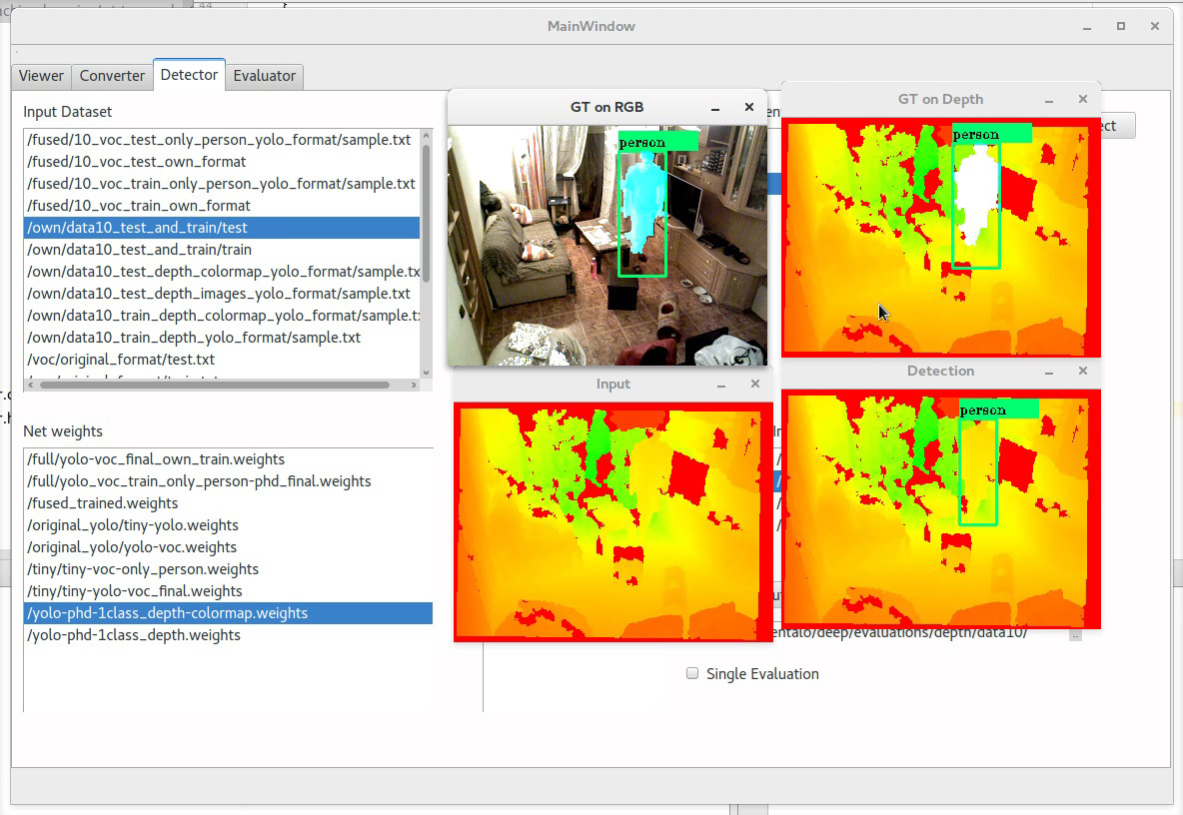
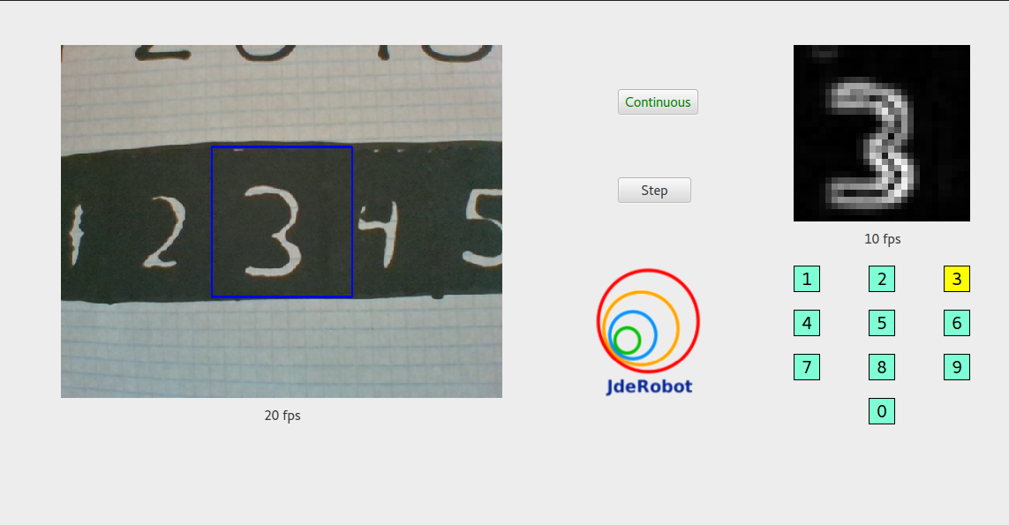
Deep Learning en JdeRobot
Introducción
DetectionSuite
DigitClassifier

Slide 6
Objetivos
Objetivos
Aportar nuevos recursos Deep Learning a JdeRobot
1) Mejorar herramienta de clasificación
2) Crear herramienta de detección
3) Desarrollar aplicación robótica con percepción neuronal

Slide 7

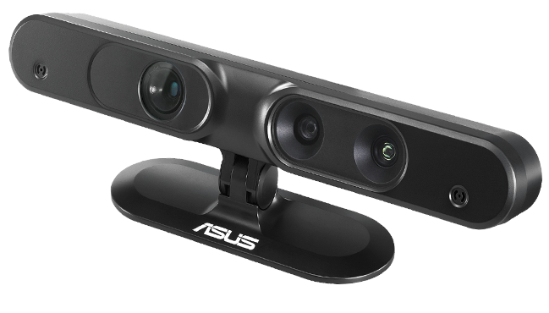

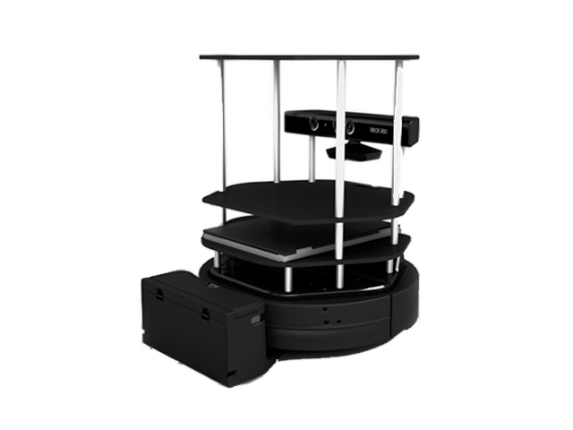


Infraestructura
Hardware
Software

Slide 8
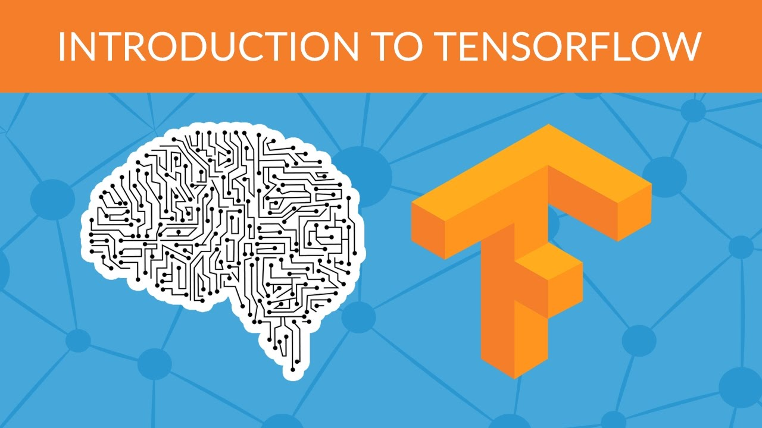
Digit Classifier
Mejoras
Incorporación de TensorFlow como middleware deep learning
Arquitectura software de 3 hilos
Entradas de imagen heterogéneas

Slide 9
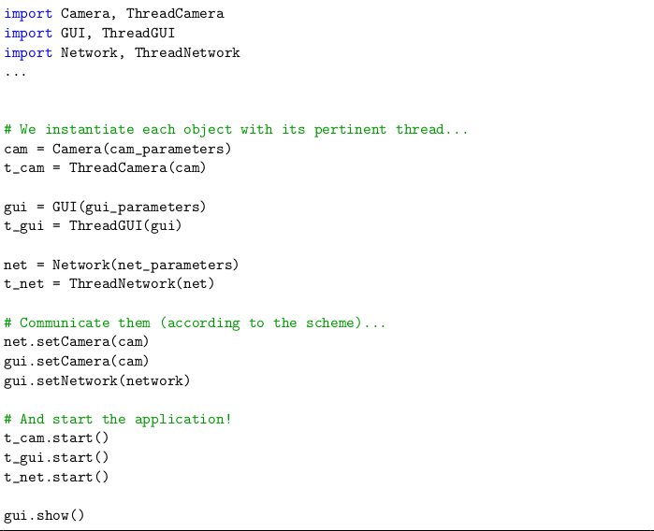
Digit Classifier
Arquitectura software
Diseño con 3 hebras concurrentes:
Actualizar imágenes de la cámara
Refrescar interfaz de usuario
Realizar inferencias en la red neuronal

Slide 10
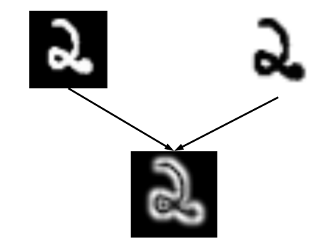
Digit Classifier
Preprocesado
Antes de introducir las imágenes a la red:
Deformación 28x28
Suavizado gaussiano
Filtros Sobel de bordes

Slide 11
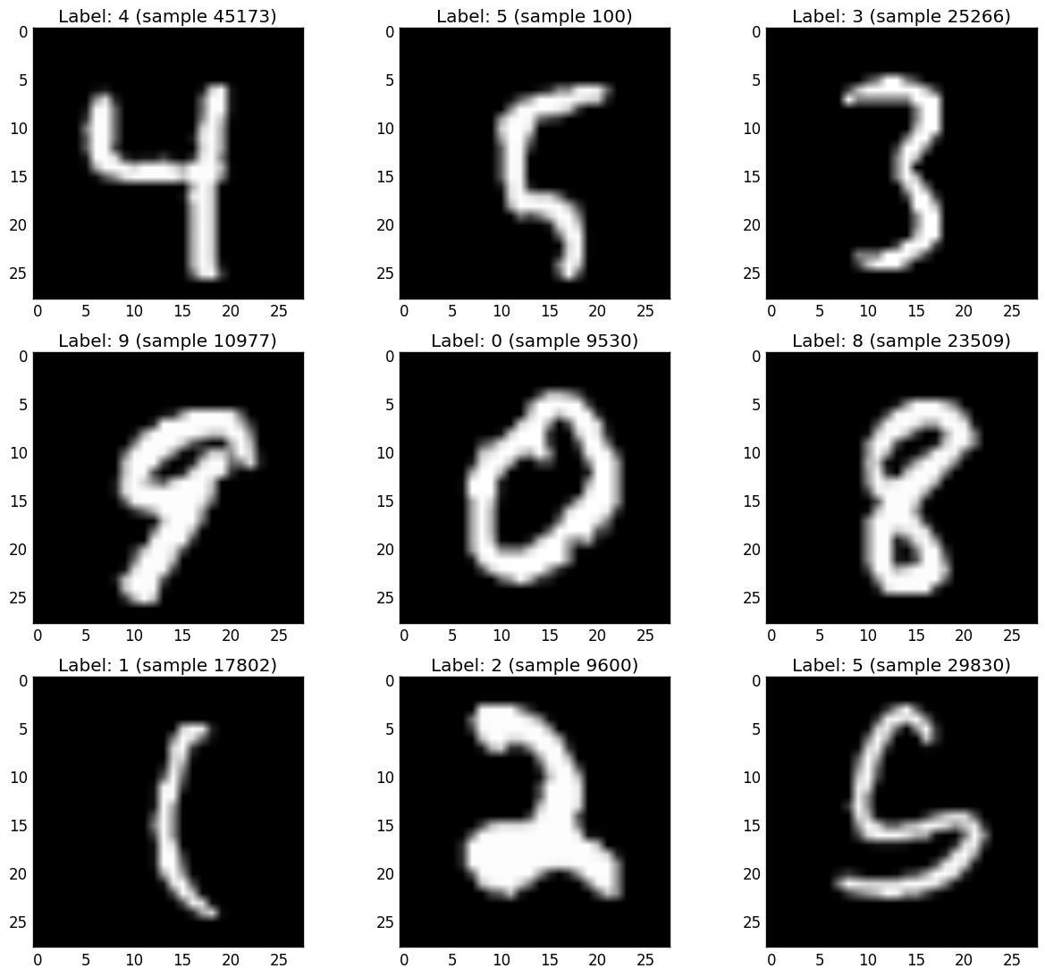
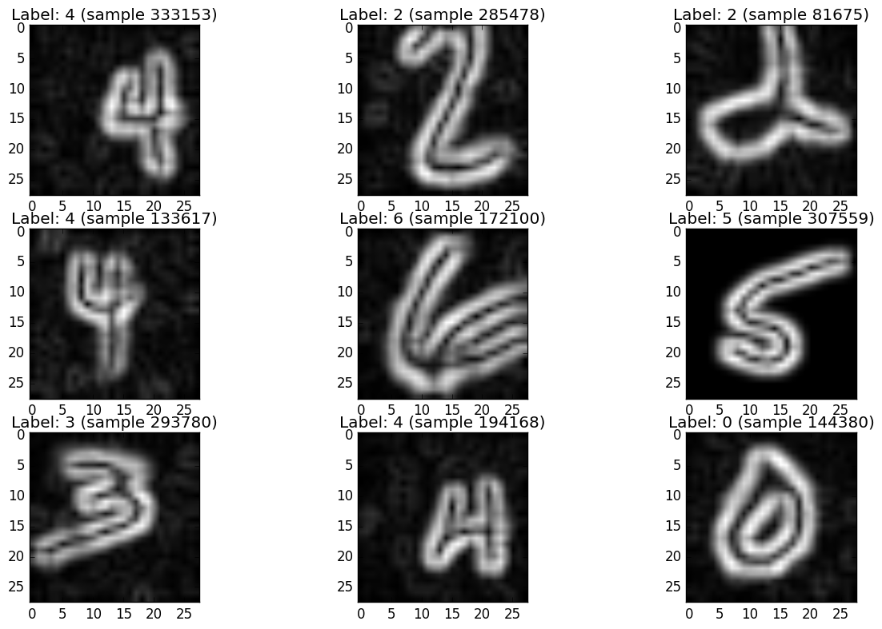
Digit Classifier
Entrenamiento_{(1/2)}
Aumentación de dataset MNIST
Modificaciones aleatorias:
Giros
Ruido gaussiano
Traslaciones

Slide 12
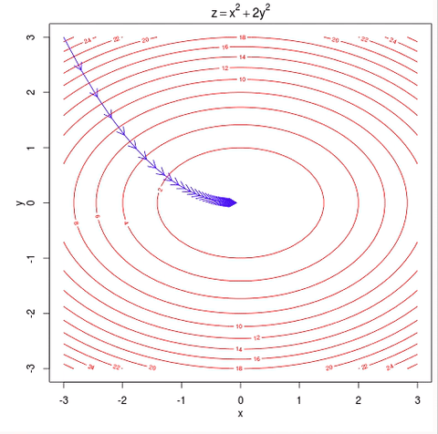
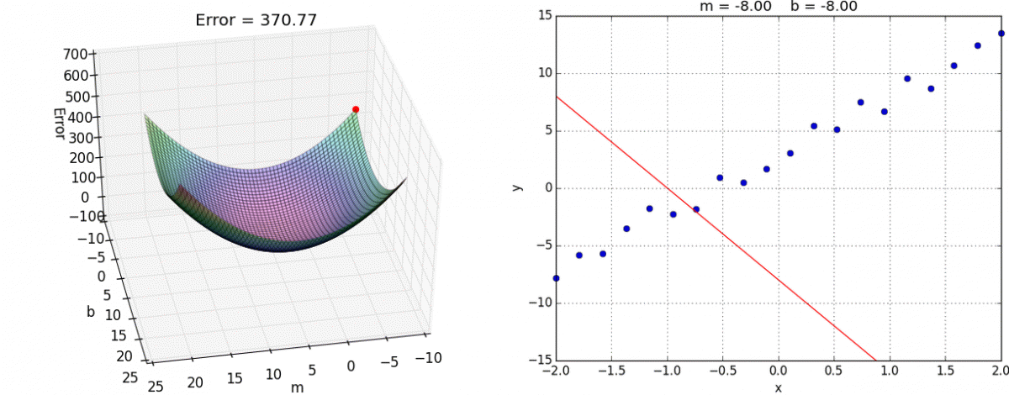
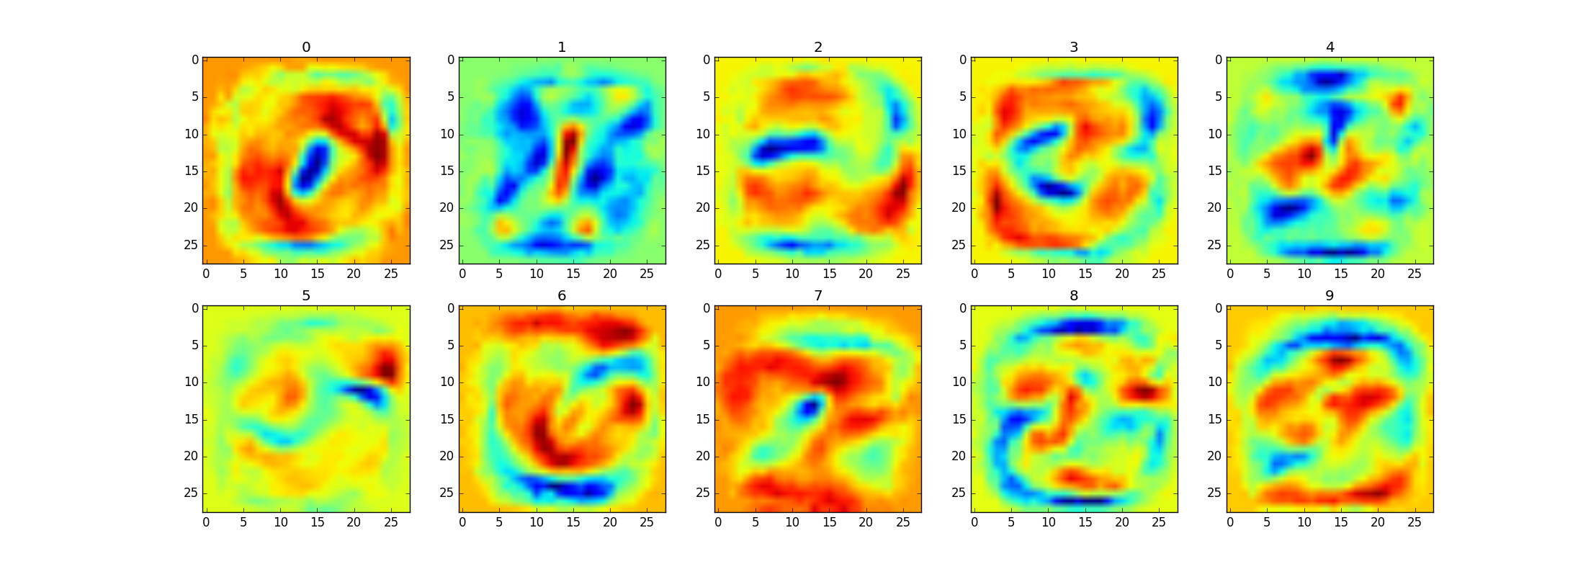
Digit Classifier
Entrenamiento_{(2/2)}
Optimización por descenso estocástico de gradiente (algoritmo ADAM)
Pesos obtenidos (primeras capas)

Slide 13
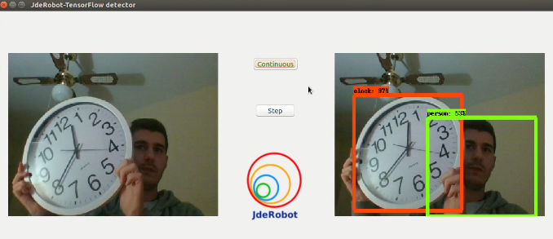
Object Detector
Diseño
Detección de objetos dentro de una imagen
Middlewares: TensorFlow + Keras
Arquitectura software con 3 hilos
Carga de modelos en tiempo de ejecución.
Modelo de red preentrenado

Slide 14
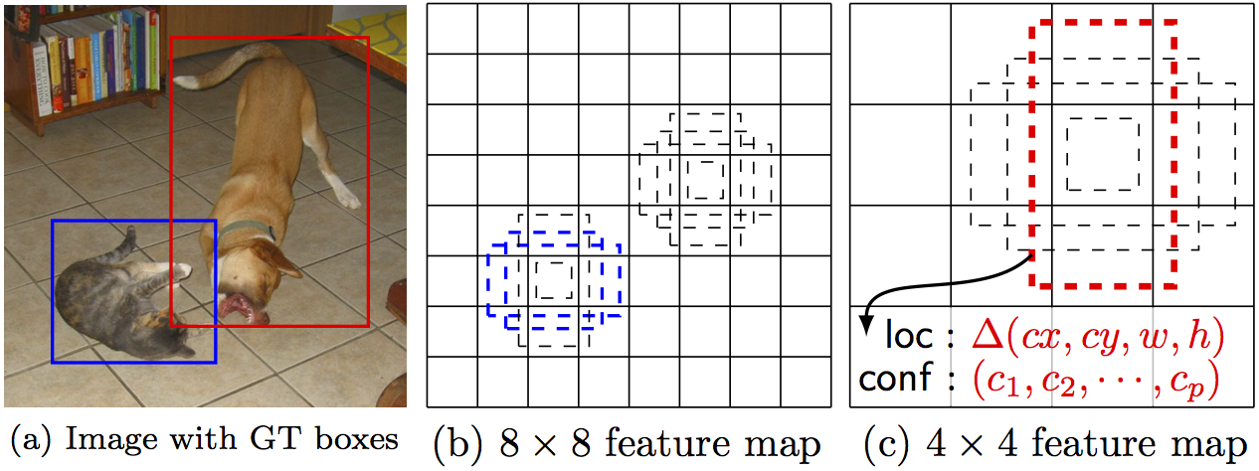
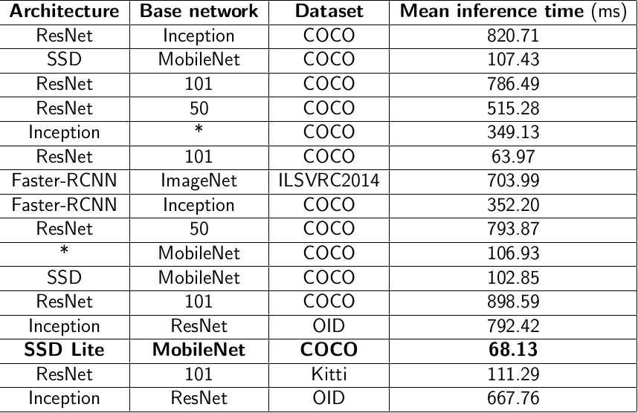
Object Detector
Red neuronal
Detector SSD (Single-Shot Multibox Detector)
Modelos con
distintos
rendimientos y finalidades

Slide 15
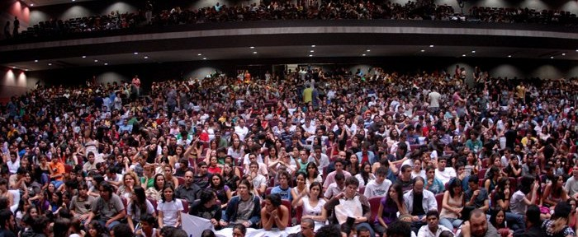
Object Detector
Prueba en directo

Slide 16
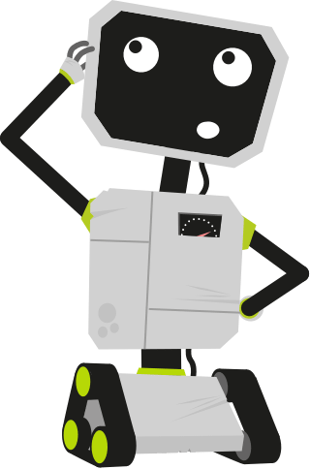
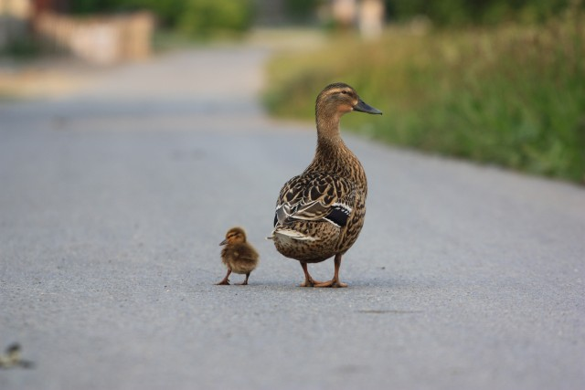
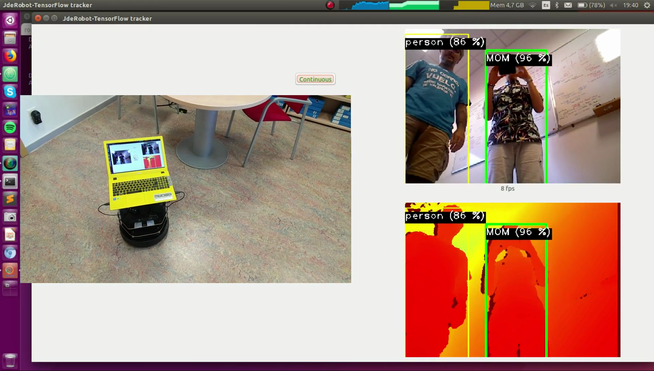
Follow Person
Comportamiento robótico
Robot que sigue a mamá y solo a mamá

Slide 17
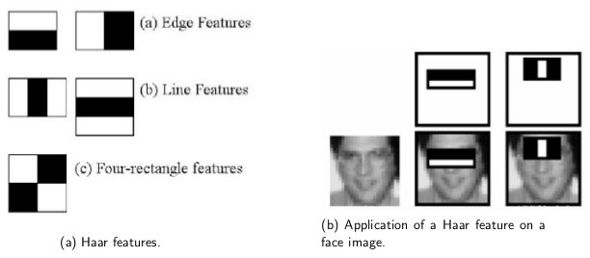
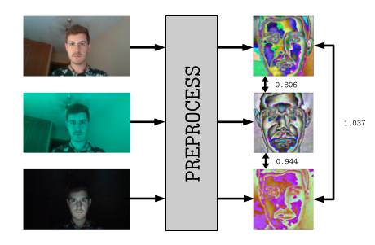
Follow Person
Percepción
Discernimos por cara:
Detección: características de Haar
Reidentificación: red neuronal (FaceNet)
Normalización de color
Proyección de caras en espacio euclídeo ℝ¹²⁸
Cercanía = similitud

Slide 18
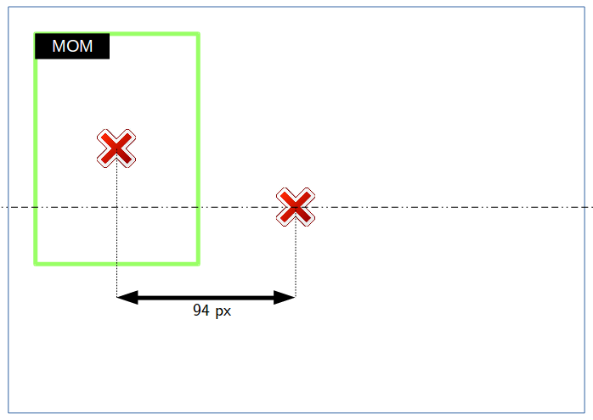
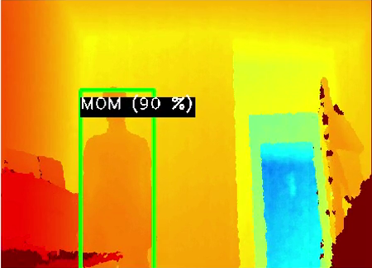
Follow Person
Control_{(1/2)}
Tracker de personas y de caras:
Filtros espaciotemporales
Falsos positivos
Falsos negativos
Distancia relativa hasta mamá. 2 grados de libertad
Giro
Avance

Slide 19
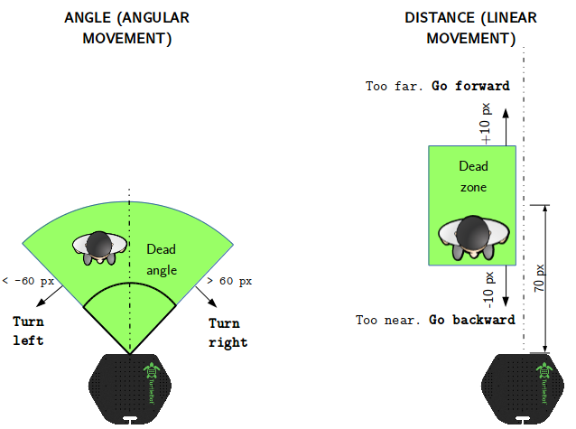
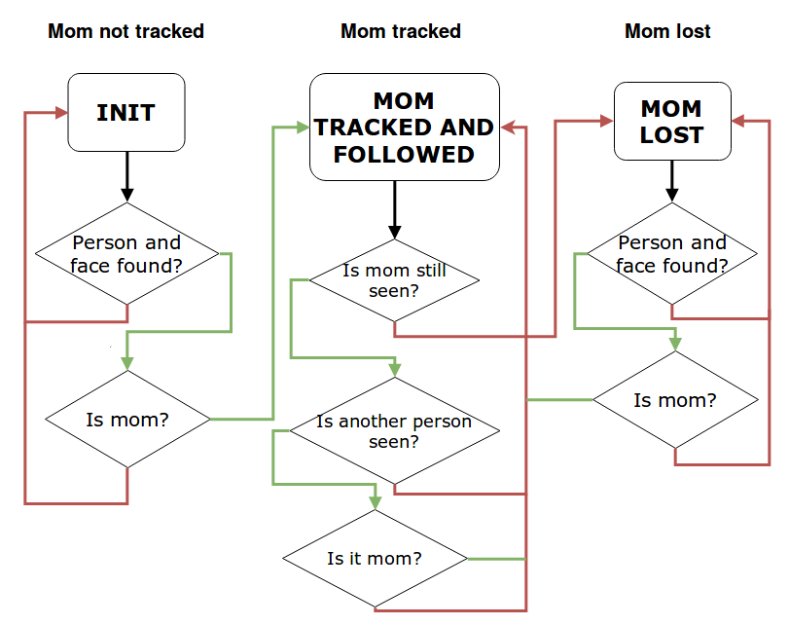
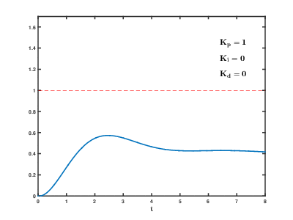
Follow Person
Control_{(2/2)}
Esquema de comportamiento reactivo
Respuesta gobernada por controlador PID

Slide 20
Follow Person
Prueba en directo

Slide 21
Conclusiones
Conclusiones
Aportes enfocados a deep learning a JdeRobot
DigitClassifier: herramienta de clasificación de dígitos
ObjectDetector: herramienta de detección de objetos
FollowPerson: comportamiento robótico con percepción neuronal
¿Líneas futuras?

Slide 22
Gracias.
¿Preguntas, observaciones?

